Slide 1
스터디 카페 관리 시스템
Study Café Management System
2015152050 윤하영 지도교수 : 한익주
2015154044 민희수 지도교수 : 한익주
2015154045 박근영 지도교수 : 이보경
2015154048 오현정 지도교수 : 이보경

Slide 2
01.종합 설계 개요
02. 관련 연구 및 사례
03. 시스템 수행 시나리오
04. 시스템 구성도
05. 개발 환경
06. 개발 방법
07. 업무 분담
08. 종합설계 수행 일정
09. Git hub
10. 필요기술 및 참고 문헌

Slide 3

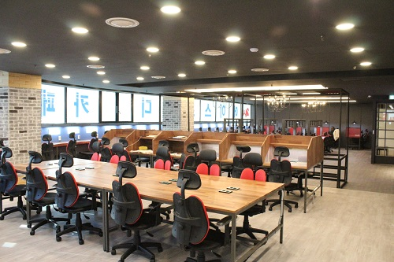
종합 설계 개요
01
스터디카페는 독서실 대비 회전율이 높아 공간 규모에 비해 매출이 높지만 소규모 공간에서 운영되는 만큼 인건비 부담이 클 수 밖에 없다는 점에 착안하여 높은 회전율로 매출 증대를 도모하고 무인화를 통해 인건비를 절감, 순수익을 극대화 한다는 전략이다.

Slide 4
종합 설계 개요
01
연구 개발 배경
- 현대사회에서의 무인 창업 아이템이 주목을 받음
- 그 중 하나인 스터디카페를 관리해주는 시스템이 미흡
- 무인시스템으로 운영되는 스터디카페를 체계적으로 관리해 줄 필요가 있음
연구 개발 목표
- 아직 미흡한 무인 스터디카페를 통합적으로 관리해주고 부가적인 기능을 통해 사용자에게 편의성을
제공하는 애플리케이션을 개발 하고자 함

Slide 5
종합 설계 개요
01
연구 개발 효과
- 이용자들을 위한 다양한 열람 현황 정보를 제공하여 근처 스터디카페의 정보를 한눈에 보고 비교할 수 있다.
- 애플리케이션을 통해 관리자가 부재중이라도 관리가 가능하다.
획기적인 스터디카페 관리 시스템 개발
→ 편의성, 기능성 증대

Slide 6

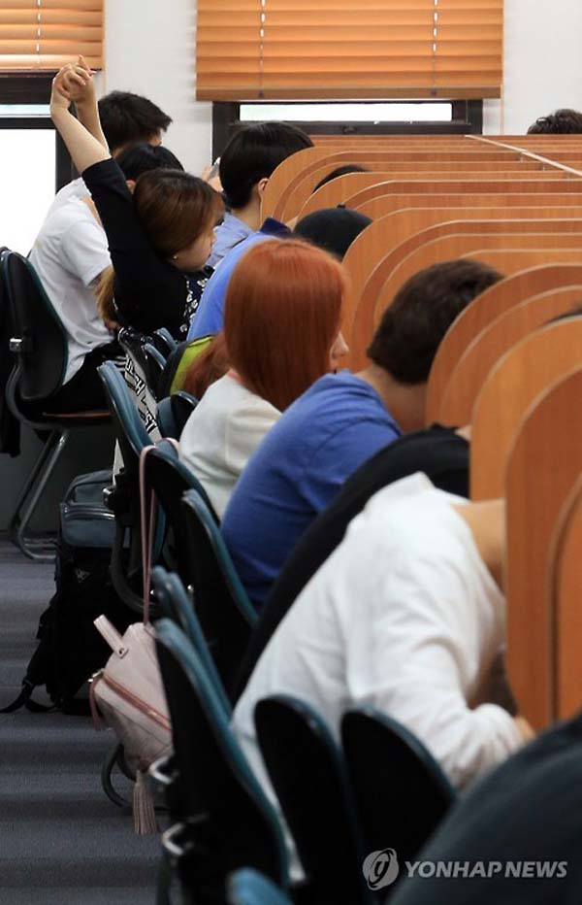
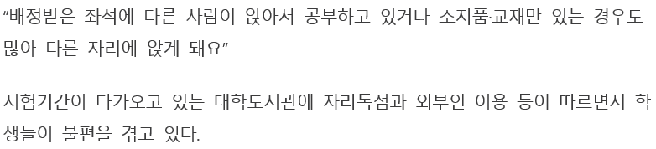
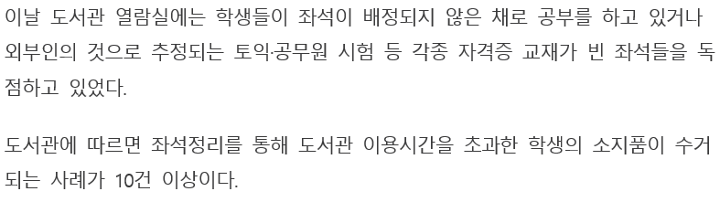
관련 연구 및 사례
02

Slide 7
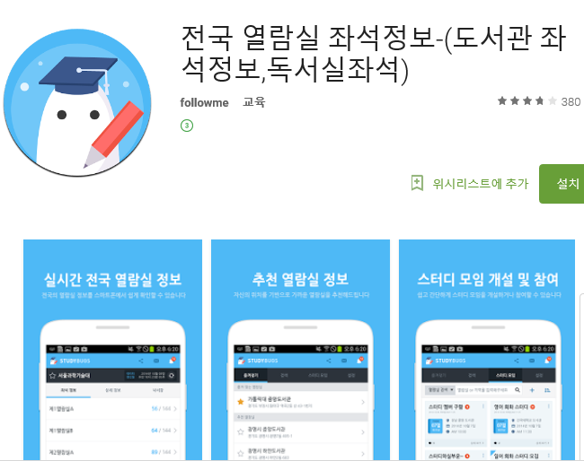
관련 연구 및 사례
02
전국 열람실 좌석정보
- 전국 대학교 열람실 또는 도서관의
좌석별 사용여부 확인을 제공하는 어플
전국 열람실 좌석정보의 단점
좌석수 확인만이 가능하며 현재는 거의
작동되지 않음

Slide 8
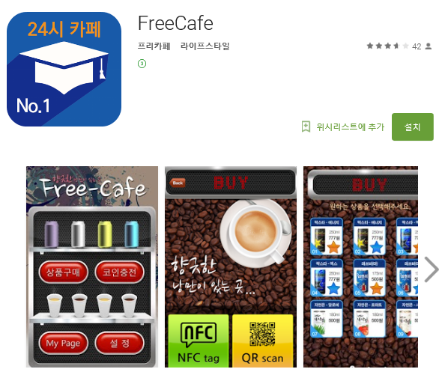
관련 연구 및 사례
02
24시 Free Cafe
무인으로 운영되는 스터디카페 애플리케이션
구매기능이 존재
24시 Free Café 어플의 단점
근처 다른 스터디카페의 정보는 알 수 없음
외부에서 자리 유무 확인 불가
현재 사용시간을 알 수 없음
부족한 열람 현황 정보와 기능들
24시 Free Café 어플 이외의 스터디 카페 어플은 찾기 어려운 것으로 확인

Slide 9
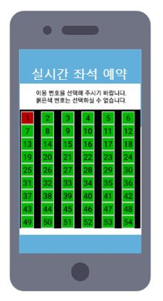
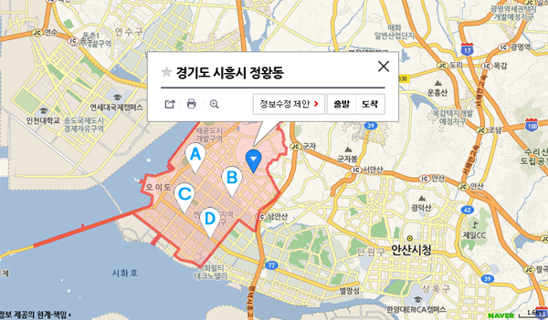
시스템 시나리오
03
스터디카페 데모
범위는 전국으로 하기에는 구현의 무리가 있음으로 정왕동 내에 스터디카페로 한정 지어서 진행할 예정이며 좌석 정보와 관련된 데이터 값들은 가상으로 구현

Slide 10
시스템 시나리오
03
예약 타입 및 대기시간
우선 좌석 연장은 퇴실 시간까지 30분 미만이면 연장이 불가능
좌석 예약은 크게 두 가지로 나뉨
이용자가 꼭 원하는 좌석에 앉고 싶은 경우에는 그 좌석의 남은 시간을 보여줌
좌석번호 상관없이 빈자리가 생길 시 바로 앉고 싶은 경우에는 예약 우선순위를 부여하고, 퇴실시간이 30분 미만으로 더 이상 연장이 불가능한 자리에 바로 예약이 되며 남은 시간을 보여줌

Slide 11
시스템 시나리오
03
스터디카페 어플의 기능
주변 스터디카페를 파악 할 수 있음
외부에서 좌석 예약을 할 수 있음
이용중인 좌석의 남은 시간을 확인
커뮤니티 시스템을 도입하여 이용자들의 소통
및 관리자에게 컴플레인 기능
소음 측정 기능

Slide 12

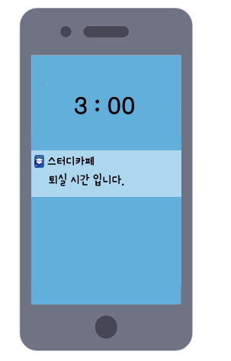
시스템 시나리오
03
그 외 추가적인 기능
알고리즘을 통한 사용자의 시간대별 분포도
사용시간이 다 되면 퇴실 PUSH 알림 기능

Slide 13



시스템 시나리오
03
<웹 서버 / DB >
가격/ 하루 이용고객 수/ 남은 좌석 수
좌석정보
좌석예약
웹 서버
데이터베이스
데이터확인
① 사용자의 로그인 후 스터디카페 스펙 비교/선택

Slide 14


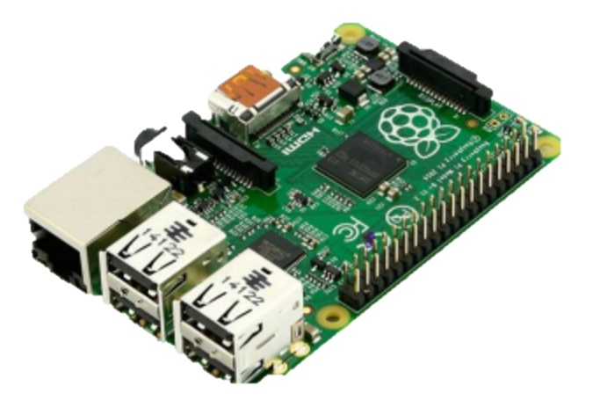
시스템 시나리오
03
소음 센서감지기
아두이노
75-130dB 시 관리자에게 알림
웹 서버
데이터베이스
② 사용자/관리자의 웹 서버 접속

Slide 15


시스템 시나리오
03
소음 센서감지기
아두이노
<웹 서버 / DB >
DATA
좌석정보
좌석예약
데이터확인
웹 서버
데이터베이스
③ 사용자/관리자에게 실시간 스터디 카페 현황 DATA 전송

Slide 16
시스템 시나리오
03
소음 센서감지기
아두이노
DATA
<웹 서버 / DB >
좌석정보
좌석예약
데이터확인
웹 서버
데이터베이스
④ 사용자/관리자로 부터 받은 DATA 저장

Slide 17

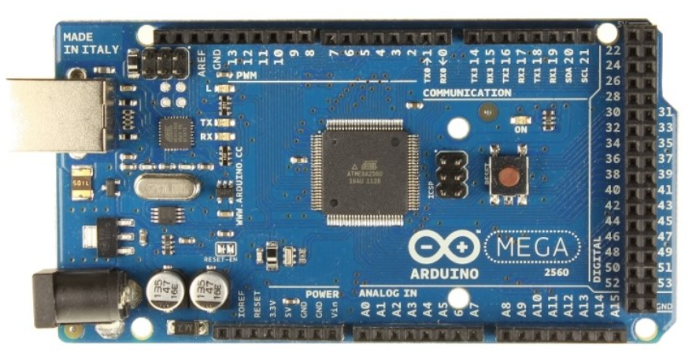

시스템 구성도
04
소음 센서감지기
서버
데이터베이스
1
2
소음 센서
감지기
3
4
애플리케이션
서버
데이터베이스
스터디카페를 이용하는 사용자정보와 좌석정보가 저장된 데이터 베이스
사용자와 관리자의 인터페이스
스터디카페 내에
소음을 측정하는 장치
웹 서버
&
데이터 처리 서버
커뮤니티 기능

Slide 18






개발 환경
05
Adroid Studio
Apache & php
My SQL

Slide 19
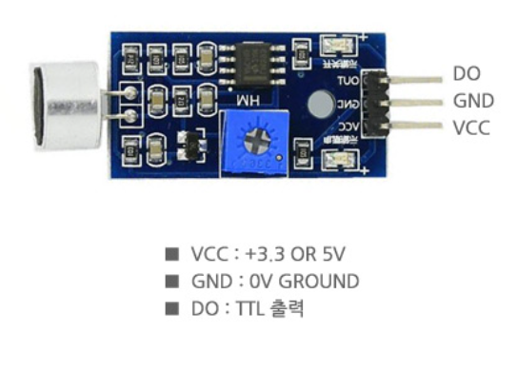
개발 환경
05
S / W
Developer | VisualStudio 2015 Android Studio
OS | windows 10
Programming Language | C++ , python , Java , PHP

Slide 20
개발 방법
06
웹/앱 서버
- 사용자/관리자 인증 기능 구현
- 좌석 예약 인터페이스 구현
소음 센서 감지기
- 사운드 센서로 아날로그 소리 크기에 대한 저항 값을 측정해 기준치 이상일 경우 서버로 전송하는 기능 구현
- 사용시간이 다 되어가는 사용자에게 알림 서비스
데이터 처리 서버
- 사운드 센서로 부터 받은 아날로그 저항 값을 받아 기준치를 정해 기준치 이상 시 관리자서버에 데이터 전송
- 사용자 인증을 위한 테이블 및 데이터 추가
- 좌석 예약 정보 저장을 위한 테이블 구현
- DB 보안
데이터베이스

Slide 21
업무 분담
07
 | 윤하영 | 민희수 | 박근영 | 오현정
자료수집 | 스터디카페 시스템 주요기능 설계
설 계 | Webserver 및 Database 설계 |  | Main Application 설계
구 현 | Webserver 및 Database 구현 Web,DB 연동 |  | 학생/관리자 Main Application 제작 및 사운드 센서 구현 Web 연동
테스트 | 통합 테스트 및 유지보수

Slide 22
종합설계 수행일정
08
항목 | 추진 사항 | 12월 | 1월 | 2월 | 3월 | 4월 | 5월 | 6월 | 7~9월
자료수집 | - 주제에 따른 사전조사, 자료수집 - 제안서작성 및 발표
요구사항 정의 및 분석 | - 요구사항 분석 - 분석된 자료를 바탕으로 요구사항 정의
시스템 설계 | - Application 및 Web Server 설계 - 시스템 설계
구현 | - Application 및 Web Server 개발 - 시스템 구축
통합 및 테스트 | - Application과 시스템 통합 - 전체 시스템 테스트
유지보수 | - 통합 테스트 과정에서 생기는 문제점 보완
최종 검토 및 발표 | - 졸업작품 보고서, 시스템 사용 매뉴얼 작성 - 시스템 최종점검 - 발표

Slide 23
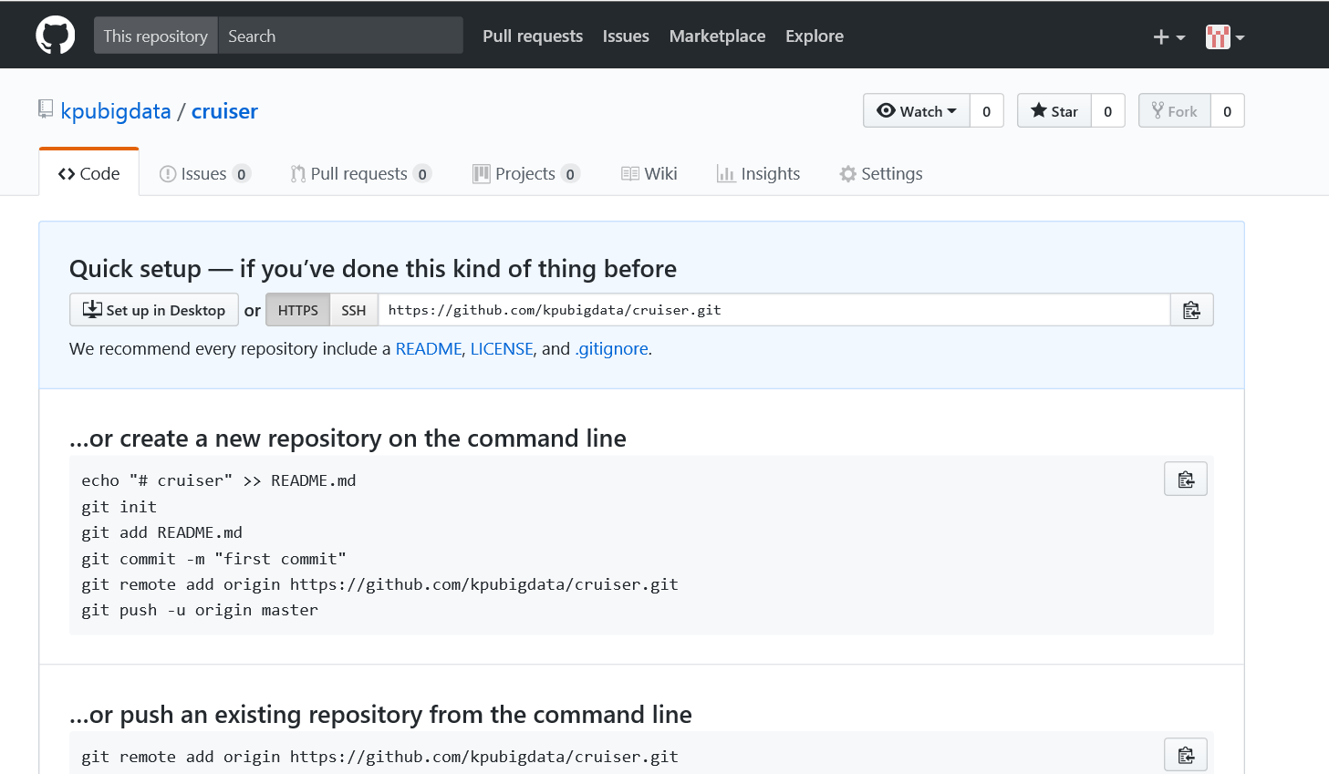
Git hub
09
https://github.com/kpubigdata/cruiser
윤하영 kpubigdata
민희수 minheesu
박근영 rmsdud1245
오현정 hyeonjeongg

Slide 24
필요기술 및 참고문헌
10
출처 : JOURNAL OF THE KOREA CONTENTS ASSOCIATION 10(6),
2010.6, 106-114 (9 pages)
발행처 : 한국콘텐츠학회
URL : http://www.dbpia.co.kr/Article/NODE01462874
출처 : 공공도서관 소음조사 및 저감방안 연구 = A Study on the Noise Survey and Abatements of Public Libraries in Daegu City
발행처 : 한국콘텐츠학회
URL : http://www.riss.kr/search/detail/DetailView.do?p_mat_type=1a0202e37d52c72d&control_no=c4ceac830df951137f7a54760bb41745

Slide 25
감사합니다

